Slide 1
회귀분석 실습

Slide 2

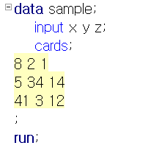
자료의 입출력_infile문
자료가 외부 file에 저장되어 있는 경우에 이 자료를 cards문으로 불러들이지 않고 직접 읽어 들일 때 사용한다. infile문은 input이 어디로부터 자료를 읽어 들일지를 가르쳐 준다.
예) 바탕화면의 sample.txt에 다음의 자료가
저장되어 있다고 하자.
8 2 1
5 34 14
41 3 12

Slide 3
자료의 입출력_set문
다른 SAS data set을 사용할 경우에 사용
set문은 input문 대신에 사용
input문과의 차이 : 변수명을 지정하여 줄 필요가 없고 set문에서 지정된 data set에서 사용된 모든 변수를 이용
따라서, data step을 시작할 때 set문이 있으면 set 문장에서 지정된 data set이 가지고 있는 모든 변수에 대하여 buffer에 기억장소를 잡는다.
set data-set-name … ;

Slide 4
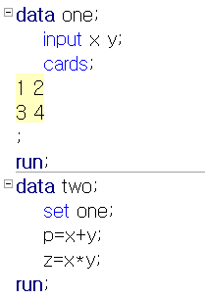


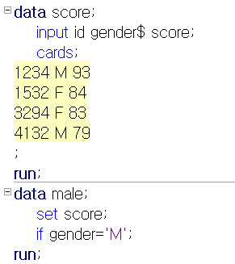
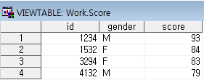

자료의 입출력_set문
예1)
예2)

Slide 5
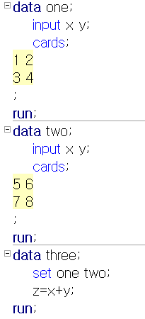


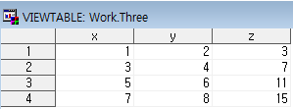
자료의 입출력_set문
data set의 직렬적 연결
먼저 첫 번째로 나온 data set의 자료를 모두 읽고, 더 이상 읽을 자료가 없으면 그 다음 data set을 읽는다.
예)
set data-set-name data-set-name … ;

Slide 6
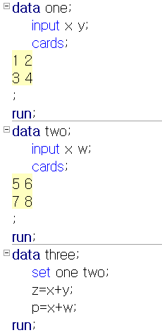


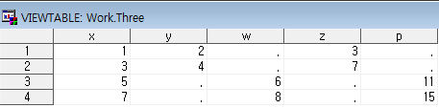
자료의 입출력_set문
예)

Slide 7
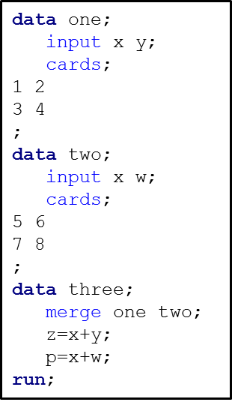

자료의 입출력_merge문
data set의 병렬적 연결
merge문에 나타난 모든 data set을 나타난 순서대로 읽는다. 이 때 모든 data set의 모든 관측값을 읽을 때까지 읽게 된다.
예)
merge data-set-name data-set-name … ;

Slide 8
자료의 입출력_merge문
병렬 병합의 data 결과
예1)
예2)
예3)
[one] |  |  | [two] |  |  | [three]
x | y |  | z | w |  | x | y | z | w
1 | a | + | 4 | p | ⇒ | 1 | a | 4 | p
2 | b |  | 5 | q |  | 2 | b | 5 | q
3 | c |  | 6 | r |  | 3 | c | 6 | r
[one] |  |  | [two] |  |  | [three]
x | y |  | x | w |  | x | y | w
1 | a | + | 4 | p | ⇒ | 4 | a | p
2 | b |  | 5 | q |  | 5 | b | q
3 | c |  | 6 | r |  | 6 | c | r
[one] |  |  | [two] |  |  | [three]
x | y |  | z | w |  | x | y | z | w
1 | a | + | 4 | p | ⇒ | 1 | a | 4 | p
2 | b |  | 5 | q |  | 2 | b | 5 | q
3 | c |  | 6 | r |  | 3 | c | 6 | r
 |  |  | 7 | s |  | . |  | 7 | s

Slide 9
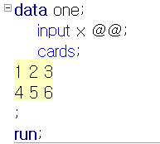
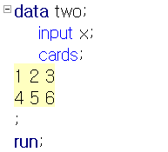
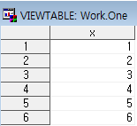

자료 읽기: @@
input문에서 연속적으로 자료를 읽게 한다.
보통 input문에서 한 줄이 읽혀지면, 그 다음에는 다음 줄이 읽혀지는데, 줄을 바꾸지 않고 연속하여 자료를 읽으려면 @@을 사용한다.
예) 비교)

Slide 10
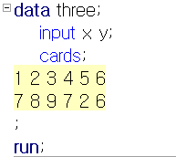

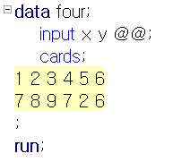
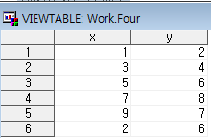
자료 읽기: @@
예1)
예2)

Slide 11
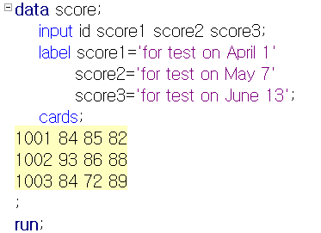
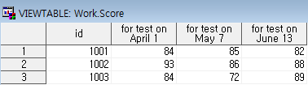
label문
변수명으로 관측값의 내용을 설명하는데 충분하지 않을 때, label문을 이용하여 각 변수에 대해 자세히 설명
최대 256 문자까지 사용할 수 있다.
예)

Slide 12
예제1) exam data
SAS data set 생성하기
exam data set에서 변수 final 생성하기 (final = exam1과 exam2의 평균)
label 입력하기
SUBJECT | GENDER | EXAM1 | EXAM2 | HWGRADE
10 | M | 80 | 84 | A
7 | M | 85 | 89 | A
4 | F | 90 | 86 | B
20 | M | 82 | 85 | B
25 | F | 94 | 94 | A
14 | F | 88 | 84 | C
변수명 | 레이블
Exam1 | 중간고사 성적
exam2 | 기말고사 성적
final | 최종 성적
hwgrade | 숙제 성적

Slide 13
PROCESURE STEP
proc print문
SAS data set에서 정보를 열거하는 보고서를 만들어 출력한다.
proc sort문
SAS data set의 관측치를 재정렬 한다.
proc means문
평균, 최소값, 최대값과 같은 기술통계량과 다른 요약 도구들을 제공한다.
proc print <data=SAS-data-set>; title ‘text’; var variable(s); run;
proc sort data=SAS-data-set <out=SAS-data-set>; by <descending> BY-variable(s); run;
proc means <data=SAS-data-set> <statistic-keyword(s)> <option(s)>; var variable(s); run;

Slide 14

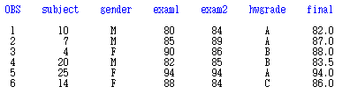
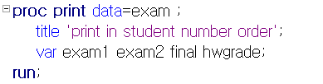
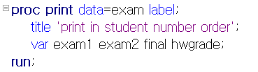
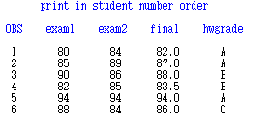
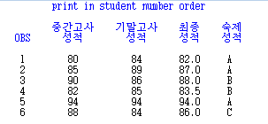
proc print문
proc print <data=SAS-data-set>; title ‘text’; var variable(s); run;
예제 proc print)

Slide 15
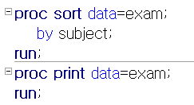
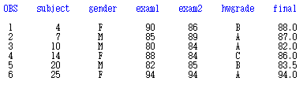
proc sort문
proc sort data=SAS-data-set <out=SAS-data-set>; by <descending> BY-variable(s); run;
예제 proc sort)

Slide 16
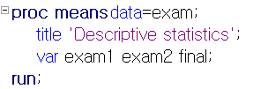
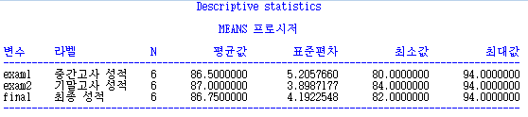
proc means문
예제 proc means)

Slide 17
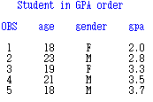
예제2) college data
ID | AGE | GENDER | GPA | SCORE
1 | 18 | M | 3.7 | 650
2 | 18 | F | 2.0 | 490
3 | 19 | F | 3.3 | 580
4 | 23 | M | 2.8 | 530
5 | 21 | M | 3.5 | 640
위의 자료 값들로 SAS data set 만들기
이 자료가 다음과 같이 출력되도록 SAS 문장을 작성하기
주의;
변수 gpa의 증가 순서로 되어 있다.
변수 score는 출력되지 않았다.
출력에는 제목이 있다.

